Slide 1
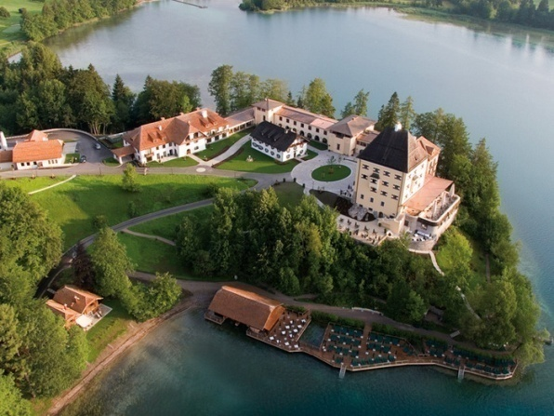
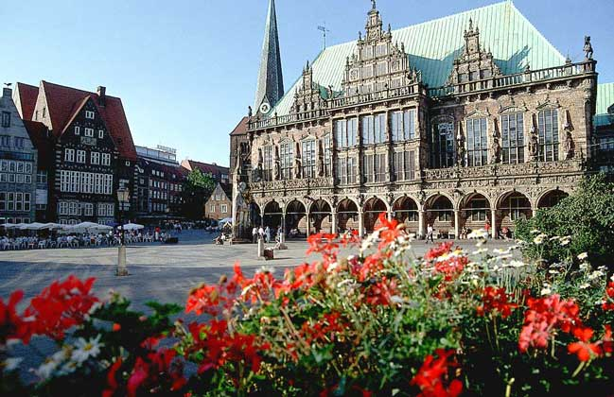
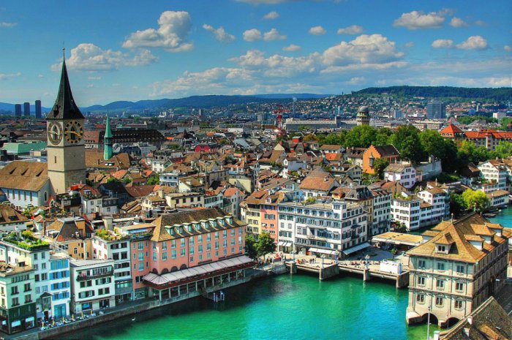
В центре Европы

Slide 2
В центре Европы

Slide 3
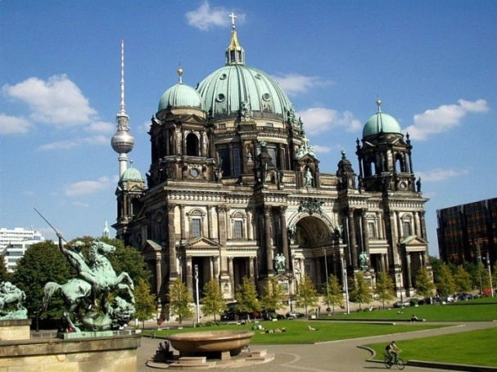
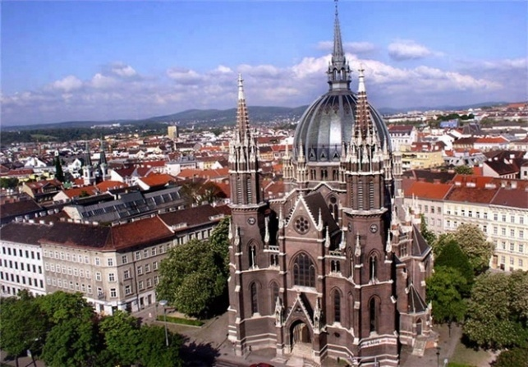
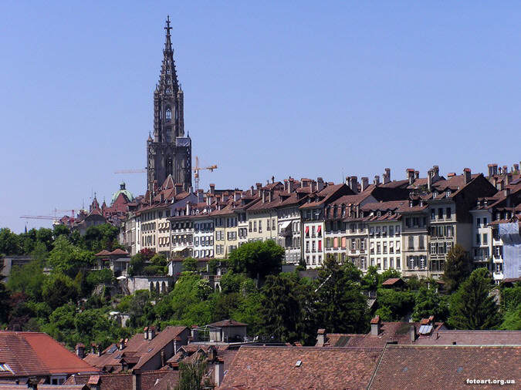
Германия
Австрия
Швейцария
Тест

Slide 4
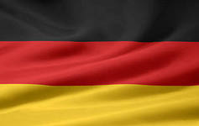
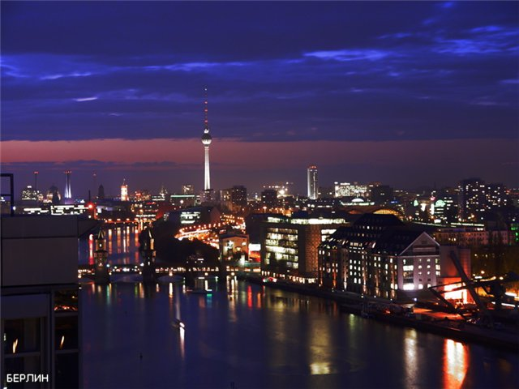
Германия
Большое государство в центральной части Европы
Столица - Берлин
Государственный язык –
немецкий
Глава государства - президент
Берлин
Находится в восточной части страны

Slide 5
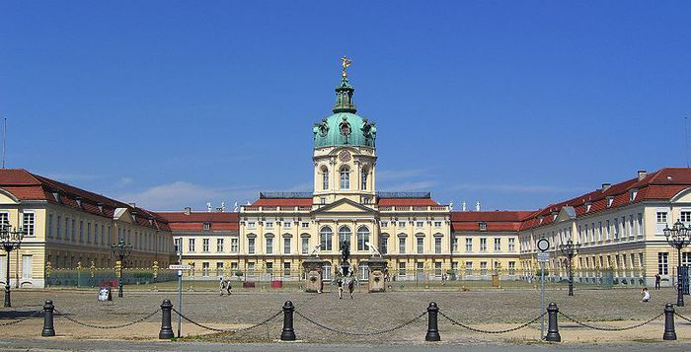
Берлин

Slide 6
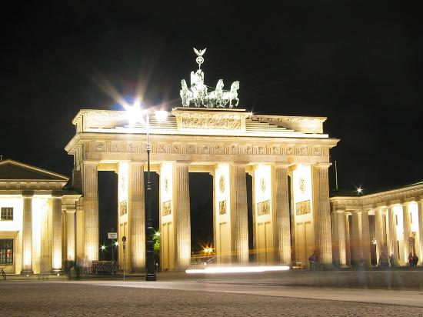
Достопримечательности Берлина
Бранденбургские ворота

Slide 7
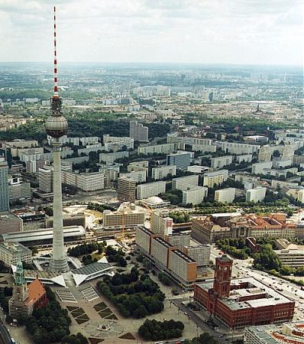
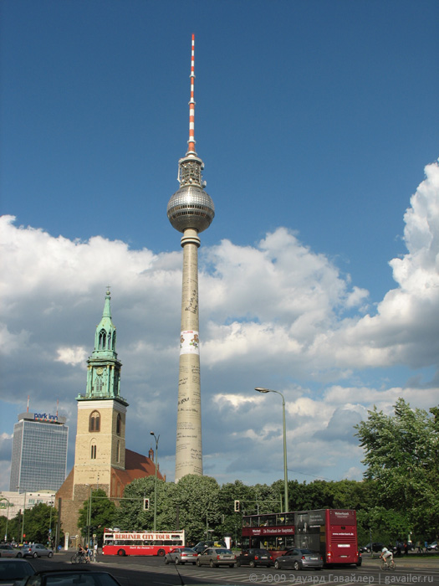
Берлинская телебашня
Телебашня является самым высоким сооружением Германии.
Высота 368 м

Slide 8
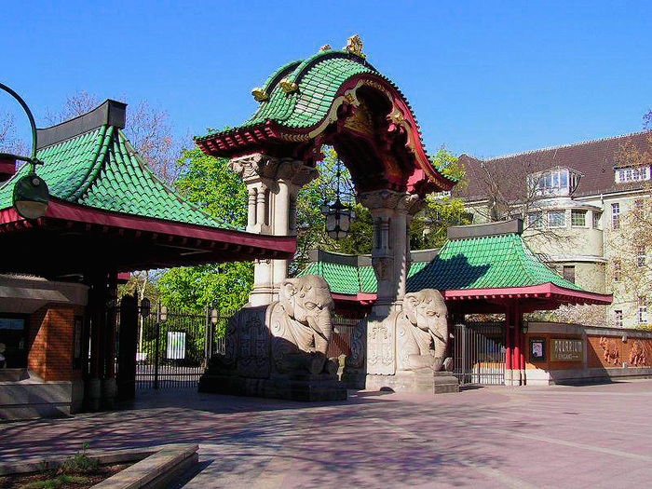
Берлинский зоопарк
Крупнейший зоопарк в мире

Slide 9
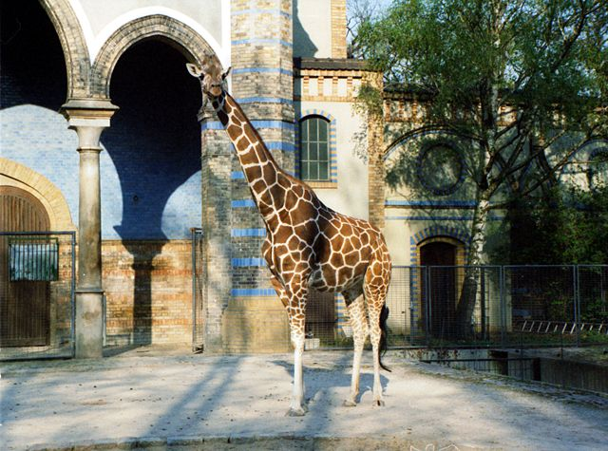
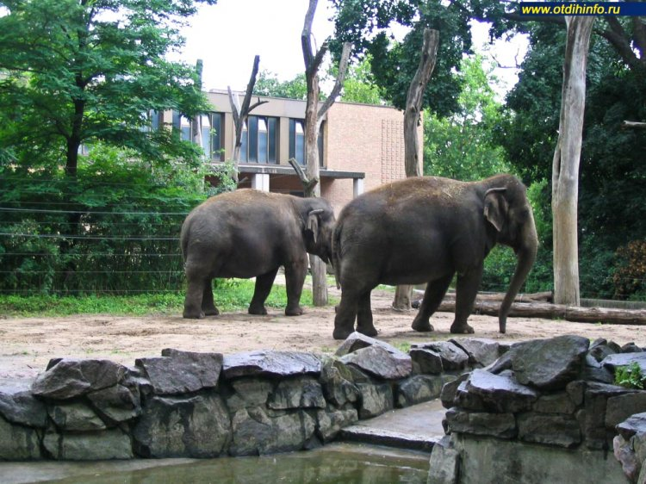
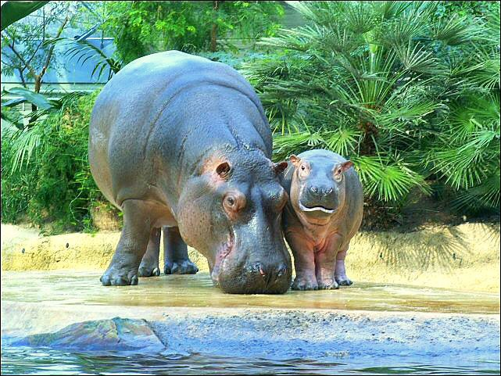
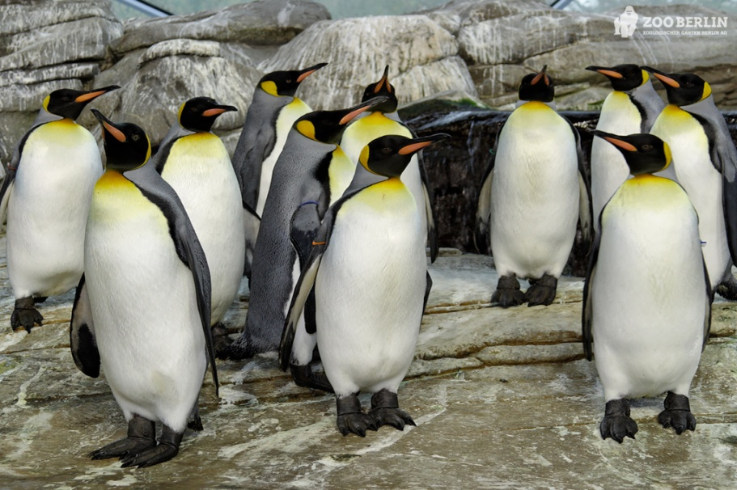
Берлинский зоопарк

Slide 10
Берлинский собор

Slide 11
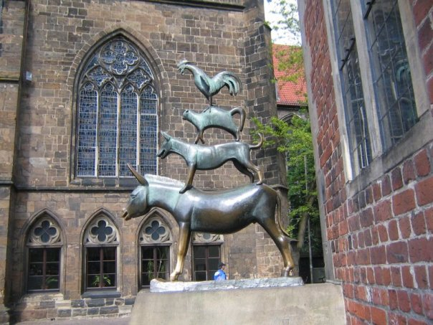
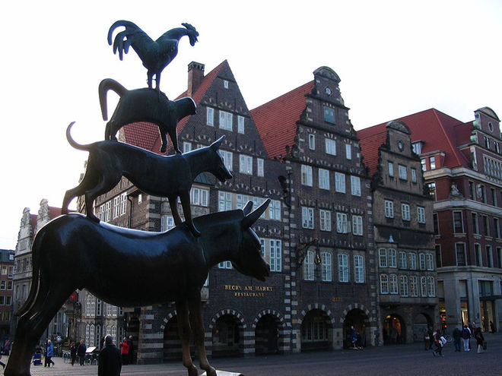
В северной части страны находится город Бремен
В Бремене есть знаменитый памятник Бременским музыкантам – героям сказки немецких сказочников братьев Гримм

Slide 12
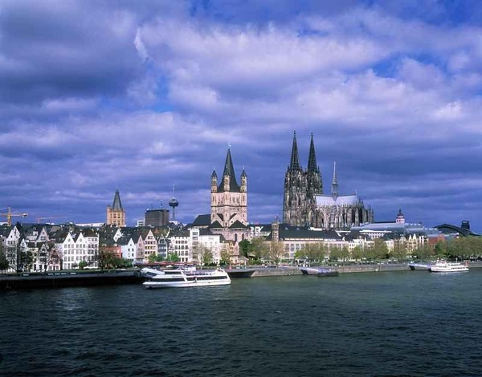
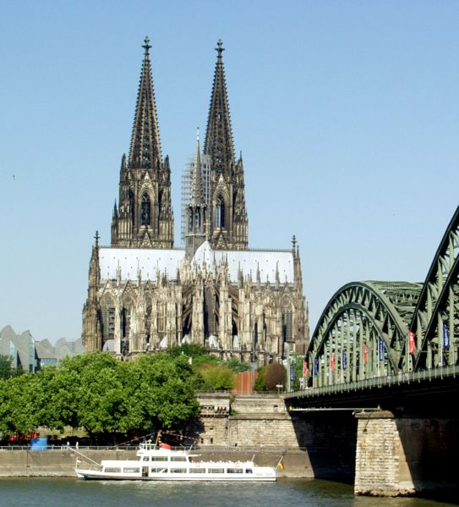
В западной части страны располагается город Кёльн
Город Кёльн стоит на Рейне –
самой большой реке Германии
Кёльнский собор
Главная достопримечательность – Кёльнский собор.
Его строили 600 лет. С башни собора виден весь город

Slide 13
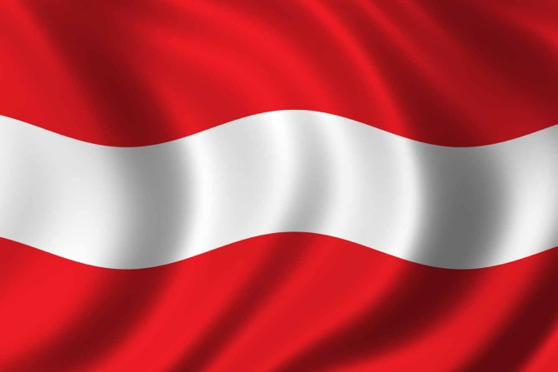
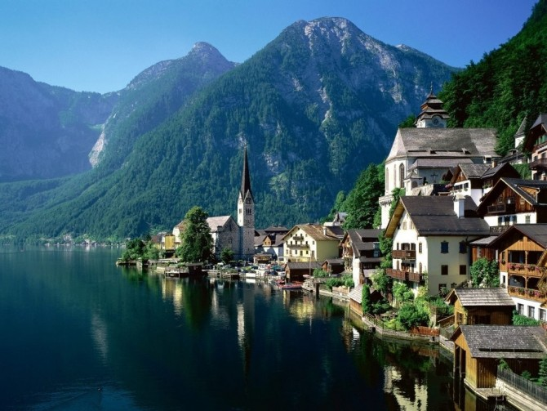
Австрия
Столица – Вена
Государственный язык –немецкий
Глава государства - президент
Вена
Вена – один из самых красивых городов мира

Slide 14
Вена

Slide 15
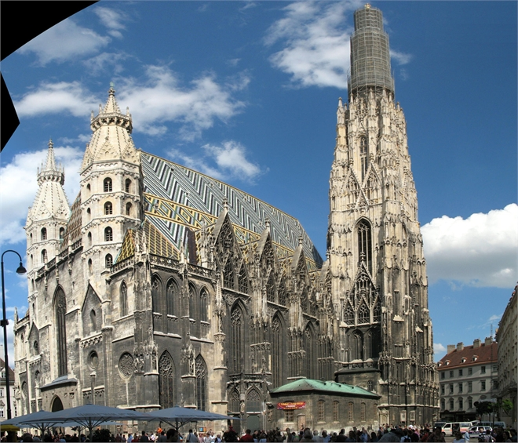
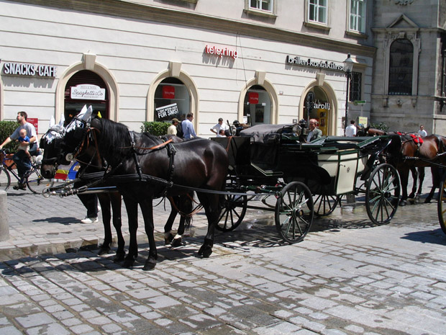
В центре Вены стоит устремлённый ввысь собор Святого Стефана
По улицам Вены можно проехать на старинном фиакре
Чтобы подняться на башню собора, надо преодолеть более 300 ступенек
Фиакр – экипаж, запряженный парой лошадей

Slide 16
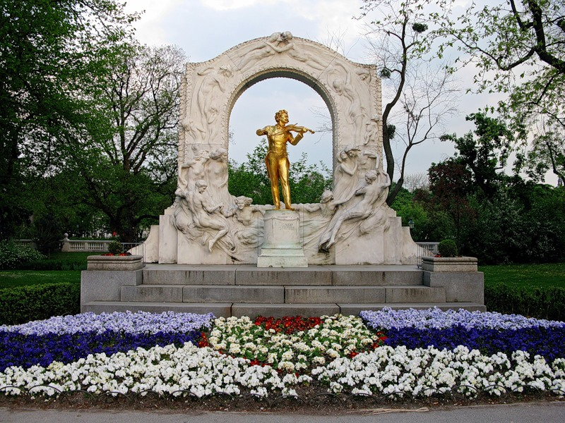
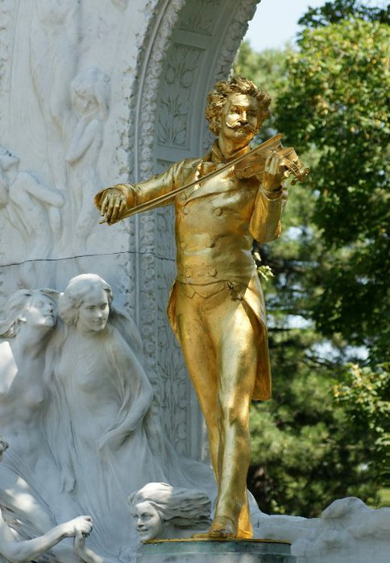
В одном из парков Вены поставлен памятник великому композитору Иоганну Штраусу
Иоганн Штраус жил в Вене.
Сочинял чудесные вальсы
Это самый знаменитый памятник Вены

Slide 17
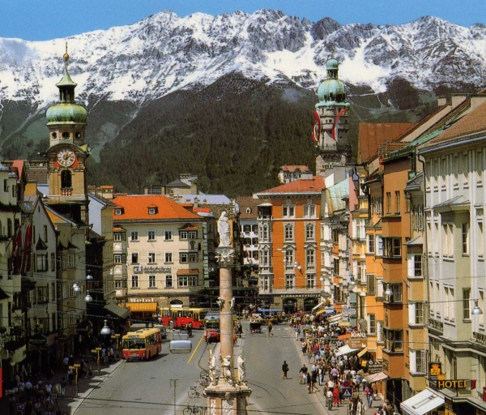
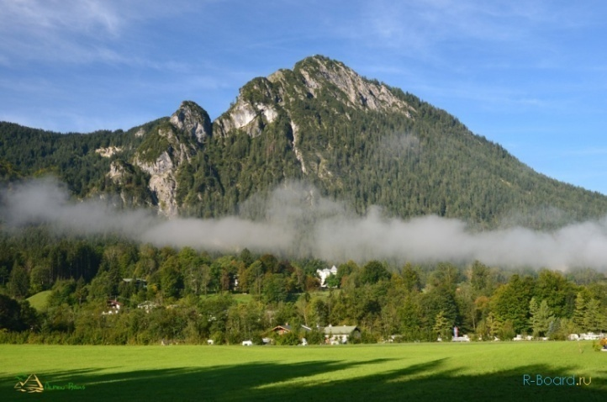
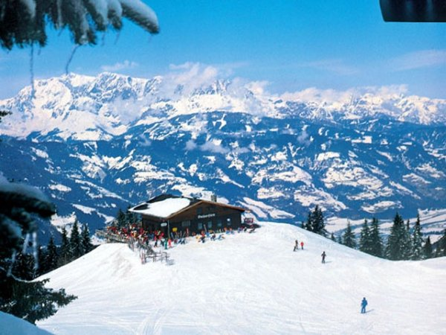
Вена расположена в равнинной части Австрии,
но большую часть страны занимают горы Альпы
Сюда приезжает множество людей, чтобы покататься на горных лыжах

Slide 18
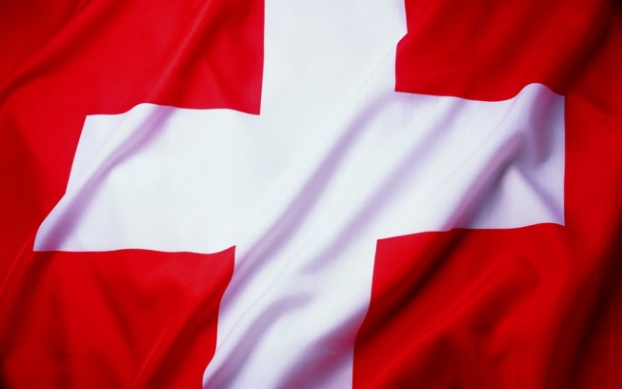
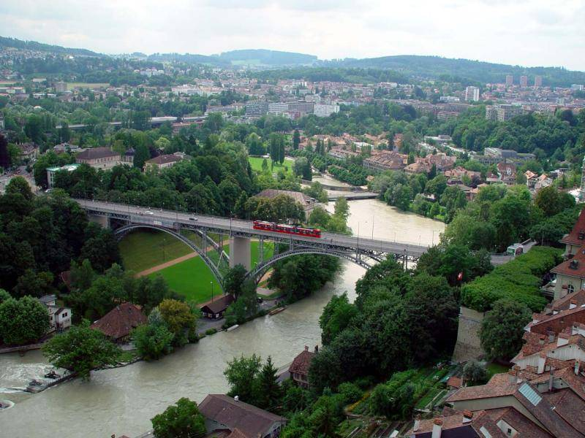
Швейцария
Столица – Берн
Государственный язык - немецкий
французский
итальянский
Глава государства - президент
Берн

Slide 19
Берн

Slide 20
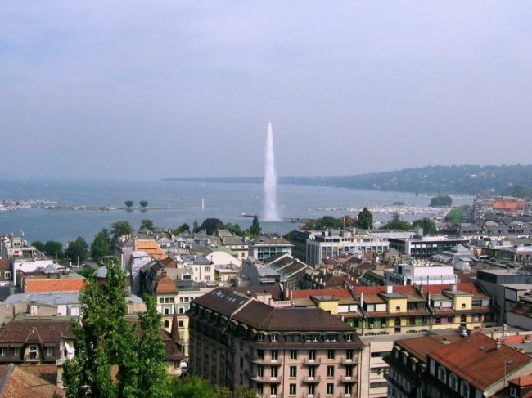
Швейцария - фото отелей

Slide 21
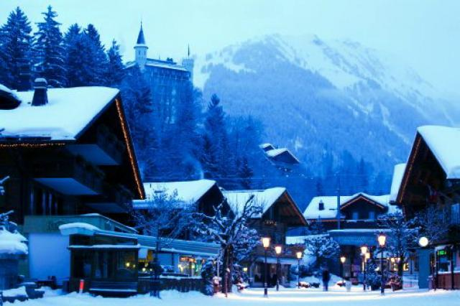
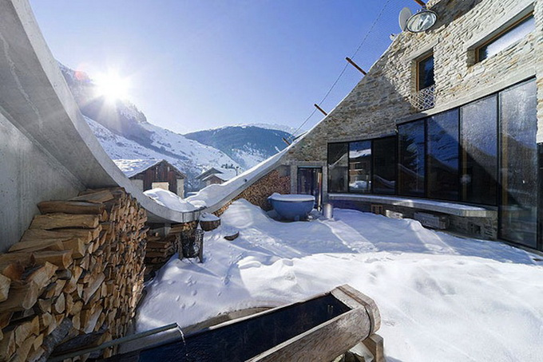
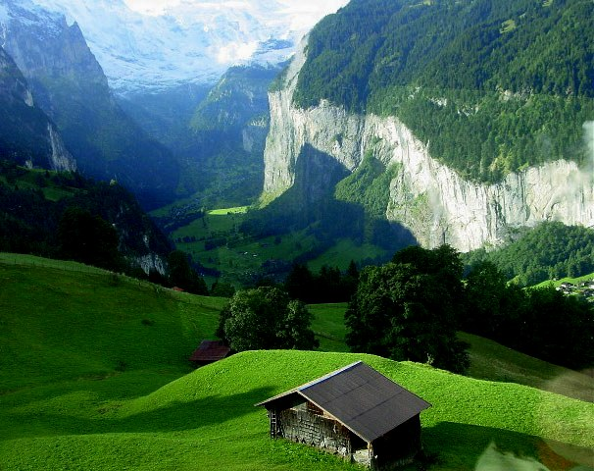
Большую часть страны занимают горы Альпы –
высочайшие горы Европы
Дом внутри горы

Slide 22
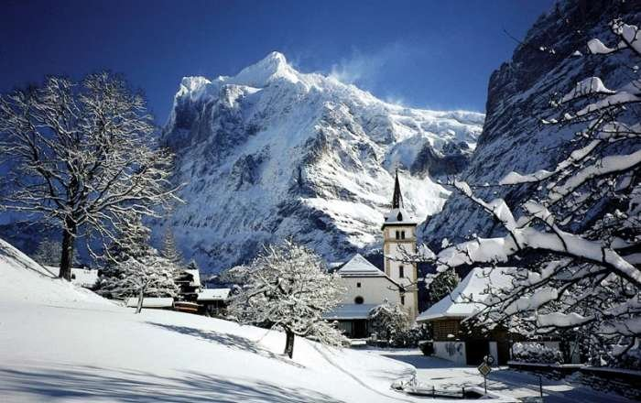
Швейцария славится своими горными курортами

Slide 23
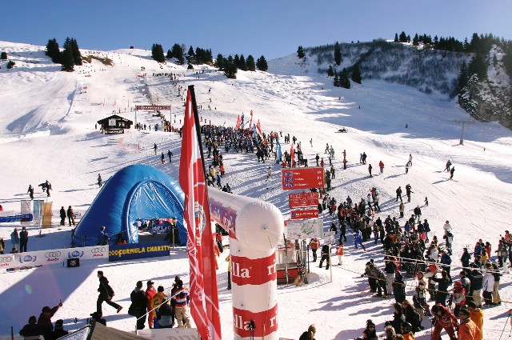
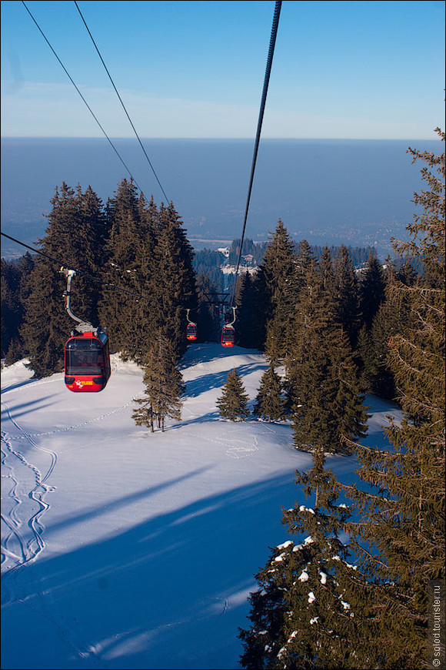
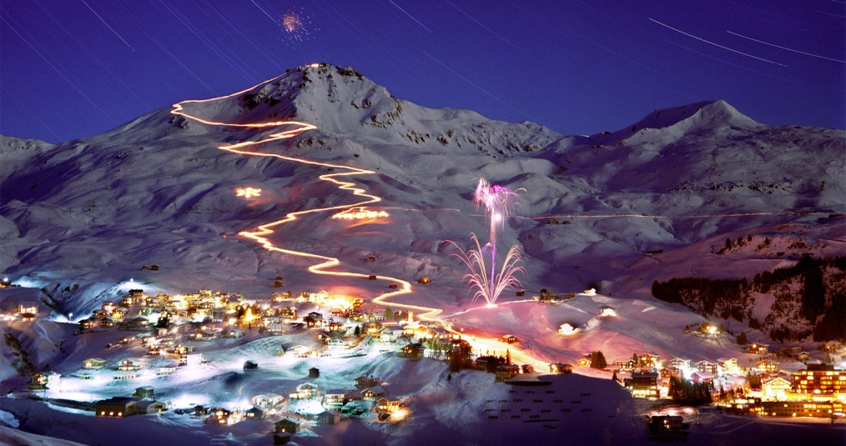
Горные курорты

Slide 24
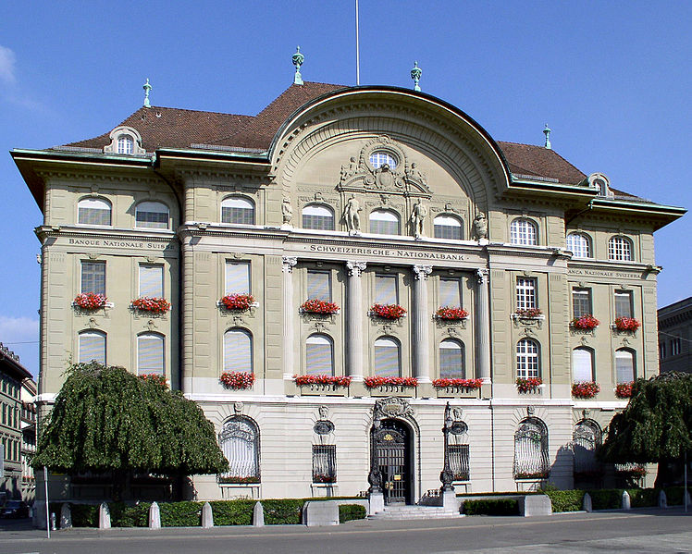
Банк в Швейцарии

Slide 25
Тест
1
2
3
4
5
6
7

Slide 26
В каком городе сочинял свои знаменитые вальсы И. Штраус?
В Берлине
В Берне
В Вене
В Кёльне

Slide 27
В какой стране есть памятник Бременским музыкантам из сказки братьев Гримм?
В Германии
В Швейцарии
В Дании
В Австрии

Slide 28
Какая достопримечательность есть в столице Германии?
Кёльнский собор
Собор Святого Стефана
Бранденбургские ворота
Памятник
И. Штраусу

Slide 29
Какая страна славится своими горными курортами?
Германия
Швейцария
Швеция
Австрия

Slide 30
Какие горы есть в Австрии и Швейцарии?
Саяны
Анды
Кавказские
Альпы

Slide 31
Что такое фиакр?
Старинный экипаж
Вид бабочек
Сорт сыра
Банк

Slide 32
Какой город есть в Германии?
Бремен
Берн
Вена
Люксембург

Slide 33
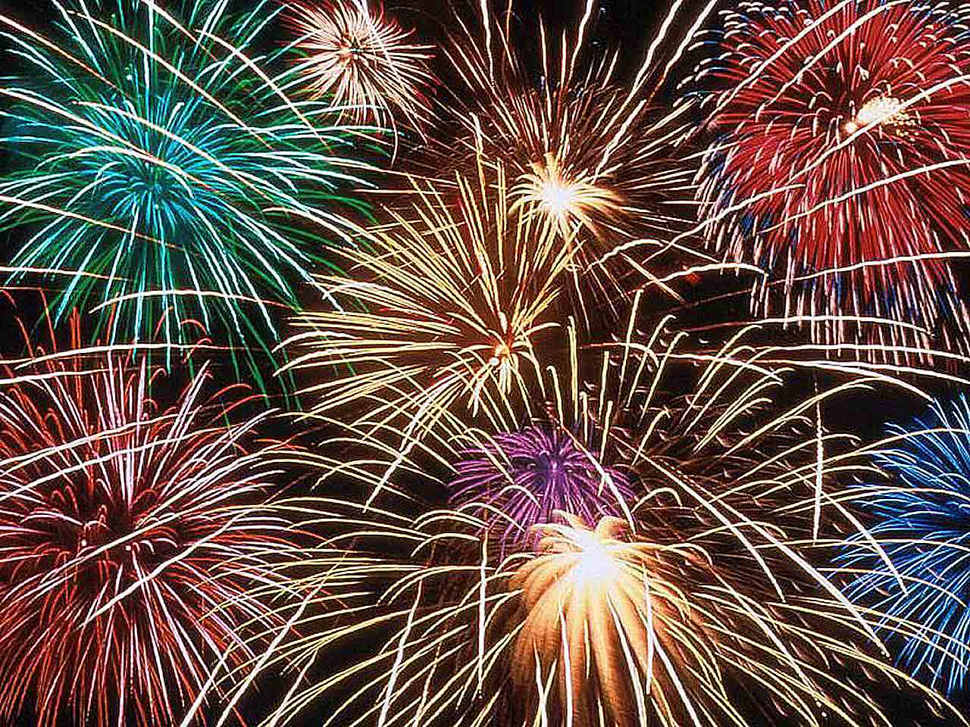
Молодцы!

